Slide 1


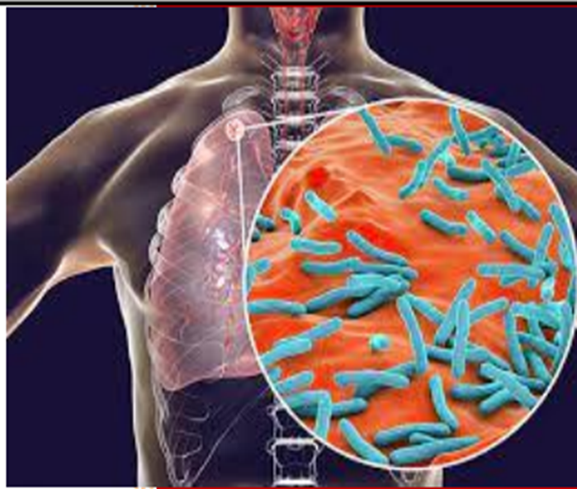
TÜBERKÜLOZ
Sessiz, Yaygın…
Bursa Uludağ Üniversitesi
Göğüs Hastalıkları Anabilim Dalı
Büşra Genç
Aykut Akdoğan
Şubat 2026
Notes:
‹#›

Slide 2
İçindekiler
01
Tanım & Tarihçe
02
Mycobacterium Tuberculosis
03
Dünyada ve Türkiye'de TB
04
Bulaşma & Patogenez
05
Klinik Bulgular & Tanı
06
Tedavi
07
Yan Etkiler
08
Korunma & İzolasyon
09
Temaslı Muayenesi
10
Hemşirelik Yaklaşımı & Sonuç
Notes:
‹#›

Slide 3
TANIM & TARIHÇE
Tüberkülozu tanımak — binlerce yıllık bir mücadelenin izleri
Notes:
‹#›

Slide 4
Tüberküloz Nedir?
Tüberküloz; başta akciğerler olmak üzere hemen her organı tutabilen, dokuda kazeifikasyon nekrozu içeren tipik granülomlar oluşturmasıyla karakterize, kronik bir bakteriyel enfeksiyon hastalığıdır.
  Etken: Mycobacterium tuberculosis (Tüberkül basili)
  Önlenebilir ve tedavi edilebilir bir hastalıktır
  Tedavisiz bırakıldığında ölüme yol açabilir
  Akciğerlerin yanı sıra kemik, böbrek, beyin zarı ve diğer organları da tutabilir
Notes:
‹#›

Slide 5
Tarihçe: Binlerce Yıllık Mücadele
M.Ö.
8000
M.Ö.
3500
M.Ö.
460
17-18.
Yüzyıl
1882
İnsan iskelet
kalıntılarında
tüberküloz izi
Mısır mumyaları:
vertebra lezyonları
ve psoas abseleri
Hipokrat: "phtisis"
(tükenme, erime)
kavramını tanımladı
Sanayi devrimi:
kalabalık, yoksulluk
ve TB salgını
Robert Koch:
Mycobacterium
tuberculosis'i keşfetti
BCG aşısı 1921 • Streptomisin 1943 • İzoniazid & PAS 1950'ler • Rifampisin 1963 • Kısa süreli tedavi rejimleri 1980'ler
Notes:
‹#›

Slide 6
MYCOBACTERIUM TUBERCULOSIS
Etken mikroorganizmanın özellikleri
Notes:
‹#›

Slide 7
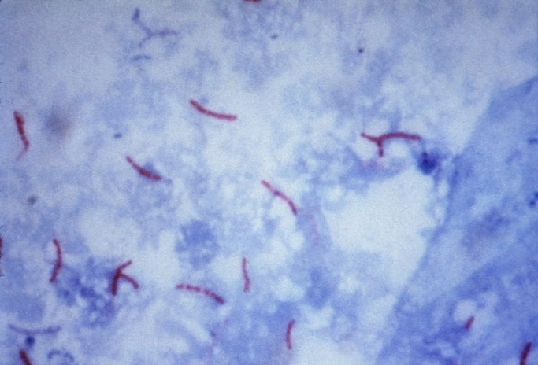
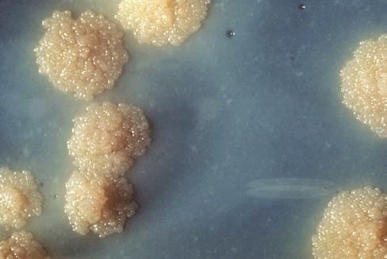
Mycobacterium Tuberculosis — Temel Özellikler
  Hareketsiz, sporsuz, 1–4 μm intrasellüler basil
  Gram boyası ile boyanamaz — özel boyama gerektirir
  Asit ve alkole dirençli basil (ARB / BAAR)
  Zorunlu aerob: oksijeni sever, akciğer apikal zonlarını tercih eder
  35–37 °C'de zenginleştirilmiş besiyerinde ürer; koloni oluşumu 3–8 hafta
  Isıya ve güneş ışığına karşı hassastır
  Güneşten korunduğunda kuru balgamda 6–8 ay canlı kalabilir
  Standart koşullarda damlacık çekirdeğindeki basillerin %60–70'i 3 saatte canlı
  Yavaş çoğalma hızı → tedavinin uzun sürmesinin temel nedeni
ARB mikroskopi
Kültür kolonileri
Notes:
‹#›

Slide 8
DÜNYADA VE TÜRKİYE'DE TÜBERKÜLOZ
DSÖ Küresel TB Raporu 2025 — güncel veriler
Notes:
‹#›

Slide 9
Dünyada Tüberküloz — 2023 Verileri
10.8M
1.25M
134
Yeni Hasta
(2023)
Ölüm
(2023)
İnsidans
(100.000'de)
  Dünya nüfusunun yaklaşık %25'i TB basili ile enfektedir
  Enfekte olanların yalnızca %5–10'unda aktif hastalık gelişir
  Vakaların %44'ü Güneydoğu Asya'dan, %25'i Afrika'dan bildirilmektedir
  En fazla vaka bildiren ülkeler: Hindistan, Endonezya, Filipinler
  TB, HIV'den sonra tek bir enfeksiyon etkeni kaynaklı en fazla ölüme yol açan hastalıktır
Notes:
‹#›

Slide 10
DSÖ Bölgelerine Göre TB Verileri, 2022
BÖLGE | İnsidans (100.000'de) | Mortalite (100.000'de)
Afrika Bölgesi | 208 | 35,50
Güney Doğu Asya | 234 | 30,30
Doğu Akdeniz | 110 | 10,27
Batı Pasifik | 96 | 5,39
Amerika | 31 | 3,40
Avrupa | 25 | 2,58
★ TÜRKİYE | 14 | 0,41
DÜNYA GENELİ | 133 | 16,10
Notes:
‹#›

Slide 11
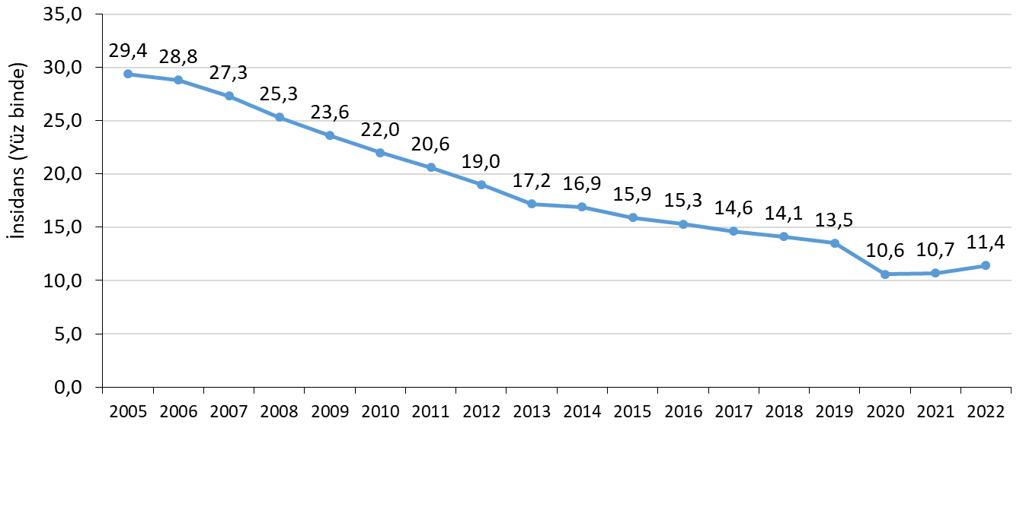
Türkiye'de Tüberküloz — Başarılı Kontrol Programı
2005
20.262 hasta
Yüz binde 29,4
2023
9.408 hasta
Yüz binde 11
Türkiye'de Yıllara Göre TB İnsidansı (2005–2022)
% 62,5 AZALMA
(2005–2023)
Notes:
‹#›

Slide 12
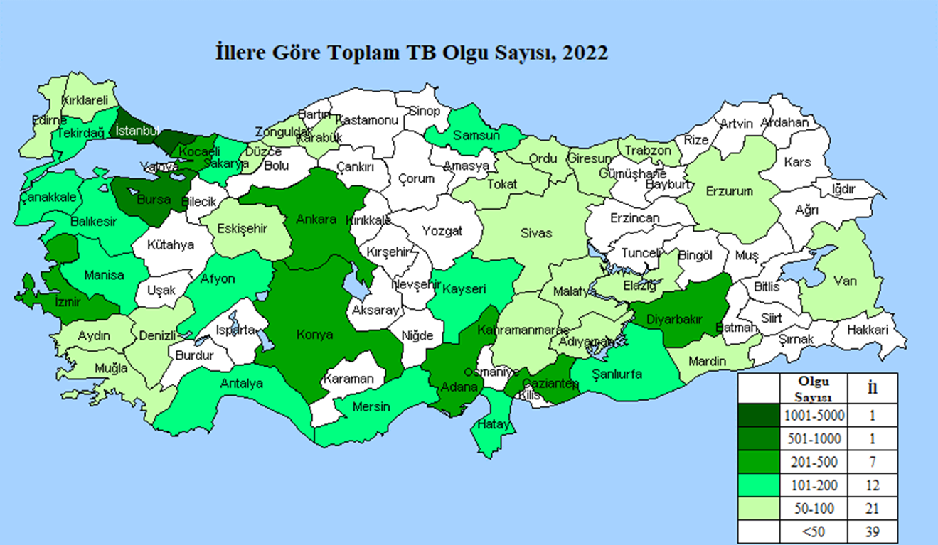
Türkiye'de TB: İllere Göre Dağılım ve Ulusal Program
  Ulusal TB Kontrol Programı aktif ve etkin biçimde yürütülmektedir
  Verem Savaş Dispanserleri ve Göğüs Hastalıkları Hastaneleri koordineli çalışır
  Tanı ve tedavi ücretsizdir
  Bildirim zorunludur; sürveyans güçlüdür
  Göç etkisi olgu sayısı üzerinde gözlemlenmektedir
  Eğitim çalışmaları ve temaslı taraması sürdürülmektedir
İllere Göre Toplam TB Olgu Sayısı, 2022
Notes:
‹#›

Slide 13
BULAŞMA & PATOGENEZ
Basil nasıl yayılır? Vücutta ne olur?
Notes:
‹#›

Slide 14
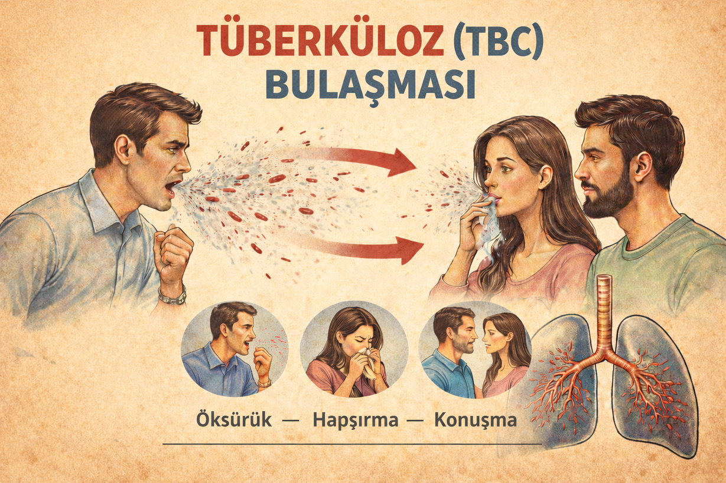
Tüberkülozda Bulaşma Mekanizması
Hava Yolu ile Bulaşma
1–3 canlı basil içeren damlacık çekirdeklerinin (1–5 μm) solunmasıyla gerçekleşir
Kaynak | Partikül Sayısı
Konuşma | 0 – 210 partikül
Öksürme | 0 – 3.500 partikül
Hapşırma | 4.500 – 1.000.000 partikül
İnfeksiyon için | 1 basil yeterlidir!
Standart ısı ve nemde: basillerin %60–70'i 3 saatte, %48–66'sı 6 saatte hâlâ canlıdır.
Notes:
‹#›

Slide 15
Bulaştırıcılığı Etkileyen Faktörler
Hastaya Ait
Ortama Ait
Temaslıya Ait
  Akciğer ve larinks tüberkülozu en bulaştırıcı formlardır
  Balgamda basil sayısı fazla → daha yüksek bulaşma riski
  Yayma (+) hastalarda bulaştırıcılık daha yüksektir
  Tedavi başlandığında bulaştırıcılık azalır
  Dar ve kapalı alanlarda bulaşma riski artar
  İyi havalandırma basil konsantrasyonunu düşürür
  UV ışığı ve güneş basil sayısını azaltır
  Kaynağa yakın olma temas süresini artırır
  Önceki TB hastalığı veya BCG aşısı koruyuculuk sağlar
  Bağışıklığı baskılayan durumlar riski artırır
  Temas süresi uzadıkça bulaşma olasılığı artar
Notes:
‹#›

Slide 16
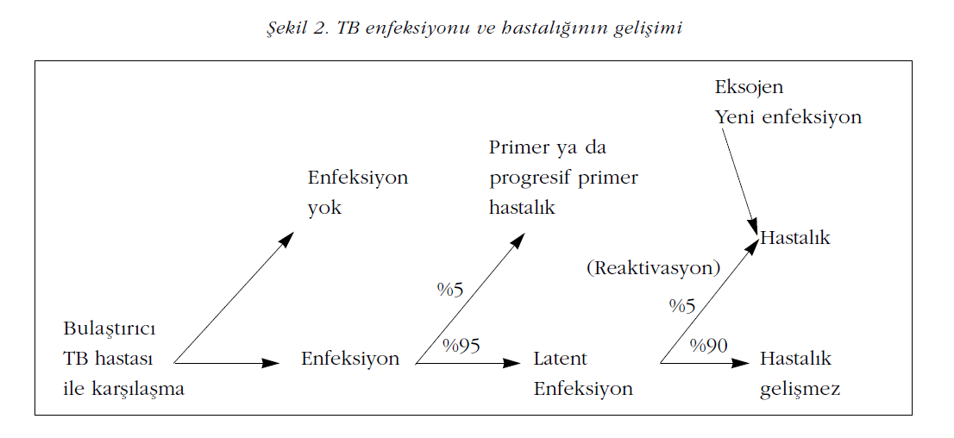
Enfeksiyon ve Hastalık Gelişimi
%90
%5
%5
Enfekte kalır,
hastalık gelişmez
İlk 2 yıl içinde
aktif hastalık
Hayatın ilerleyen
yıllarında reaktivasyon
Notes:
‹#›

Slide 17
Patogenez: Vücutta Neler Olur?
I
II
III
IV
Bulaşma & Başlangıç
Çoğalma & Yayılma
(2–3 Hafta)
Hücresel İmmünite
Gelişimi
Likefaksiyon &
Kavitasyon
Basil alveoler makrofajlarca fagosite edilir. Makrofaj yanıtı basili tam yok edemez.
Bağışıklık henüz gelişmemiştir. Basil lenfatik yol ve hemotojen yayılımla akciğer, böbrek, kemik ve beyine ulaşır.
CD4+ T lenfositleri aktive olur, IFN-γ salınır. Granülom oluşur. Basil hapsedilir → Latent TB.
İmmün denge bozulursa granülom erir, kavite oluşur, basil hava yoluyla yayılır → Bulaştırıcı aktif TB.
Notes:
‹#›

Slide 18
KLİNİK BULGULAR & TANI
Hastalığı nasıl tanırız?
Notes:
‹#›

Slide 19
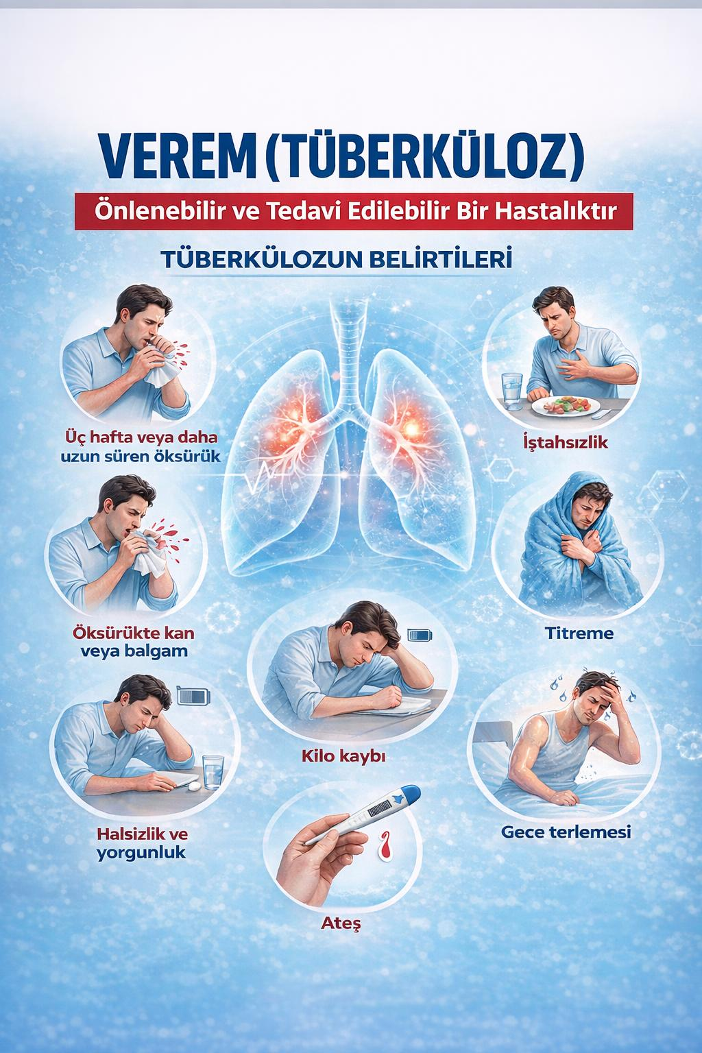
Klinik Bulgular — Postprimer Tüberküloz
⚠ 2 haftadan uzun süren öksürük → TB açısından değerlendirin!
Öksürük (2 haftadan uzun süren)
Ateş (özellikle akşamları)
Balgam çıkarma
Gece terlemesi
Hemoptizi (kanlı balgam)
Kilo kaybı & iştahsızlık
Nefes darlığı
Halsizlik & yorgunluk
Akciğer dışı TB: Akciğer zarları, lenf bezleri, kemikler, böbrekler, beyin zarları ve tüm organlar tutulabilir.
Notes:
‹#›

Slide 20
Tanı Yöntemlerine Genel Bakış
Anamnez & Klinik
Radyoloji
Semptom süresi, temas öyküsü, risk faktörleri değerlendirilir
Akciğer grafisi ve toraks BT — kavite, konsolidasyon, infiltrasyon
ARB Mikroskopi
Kültür (Altın Standart)
Ziehl-Neelsen boyama ile balgamda basil görüntüleme — hızlı, ucuz
Löwenstein-Jensen veya sıvı besiyeri — 2–8 hafta — ilaç duyarlılığı
Moleküler Testler
İmmünolojik Testler
Xpert MTB/RIF: 2 saatte TB DNA'sı ve rifampisin direnci. LPA: 1–2 günde H ve R direnci
TDT (PPD): enfeksiyonu gösterir. İGST (QuantiFERON/T-SPOT): BCG ve NTM'den etkilenmez
Notes:
‹#›

Slide 21
Bakteriyolojik Tanı — Balgam İncelemesi
  Sabah aç karnına, 3 ayrı günde balgam alınır (gece boyunca biriken balgam basil zengindir)
  Balgam çıkaramayanlarda: balgam indüksiyonu, mide lavajı veya bronkoskopi
  ARB mikroskopi: Hızlı ve ucuz — yayma (+) yüksek bulaştırıcılık göstergesi
  Kültür (Altın Standart): 2–8 hafta, kesin tanı + ilaç duyarlılık testi
  Xpert MTB/RIF Ultra: 2 saatte hem TB tanısı hem de rifampisin direnci
  Örnek toplama sırasında enfeksiyon kontrol önlemleri alınmalıdır
ARB boyama (Ziehl-Neelsen)
M. tuberculosis kültür kolonileri
Notes:
‹#›

Slide 22
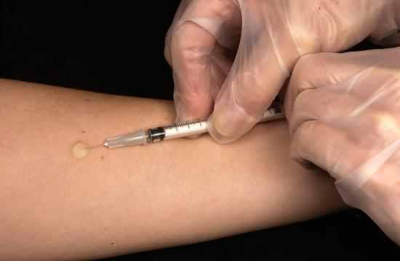
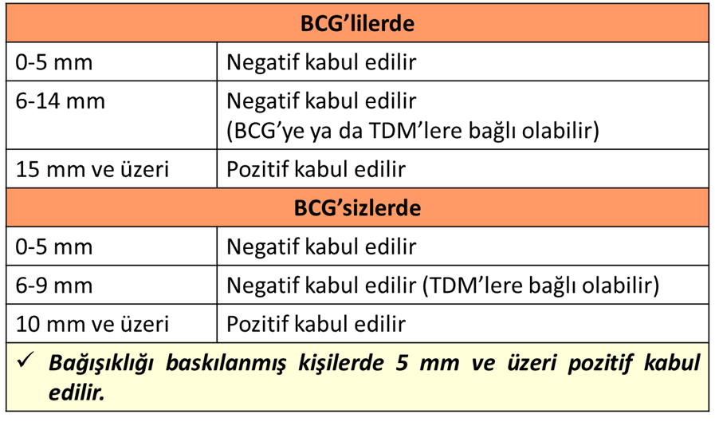
Tüberkülin Deri Testi (TDT / PPD)
  Tüberküloz enfeksiyonunu gösteren bir testtir — aktif hastalık tanısı için tek başına yeterli değildir
  Deri içine PPD enjeksiyonundan 72 saat sonra oluşan endurasyon ölçülür
  Tedavi sonrası negatifleşmez, tedavi başarısını değerlendirmede kullanılmaz
  BCG aşısı ve tüberküloz dışı mikobakteri enfeksiyonları yanlış pozitifliğe neden olabilir
  İGST (QuantiFERON veya T-SPOT) bu dezavantajları olmayan alternatif testtir
72 saat sonra endurasyon ölçülür
Notes:
‹#›

Slide 23
TÜBERKÜLOZ TEDAVİSİ
Standart ilaç rejimleri ve tedavi ilkeleri
Notes:
‹#›

Slide 24
Antitüberküloz Tedavinin Temel İlkeleri
⚡ Erken Bakterisidal Aktivite
🔒 İlaç Direncini Önleme
İzoniazid (H) ve Rifampisin (R) ile basil sayısı hızla azaltılır, bulaştırıcılık kesilir
Kombinasyon tedavisi (en az 4 ilaç) ile edinilmiş ilaç direnci engellenir
🎯 Sterilizasyon
📅 Süre
Rifampisin ve Pirazinamid ile dokudaki persistan basiller elimine edilerek nüks önlenir
Standart tedavi: 2 ay başlangıç + 4 ay idame = toplam 6 ay. Eksik tedavi direncin temel nedenidir
Notes:
‹#›

Slide 25
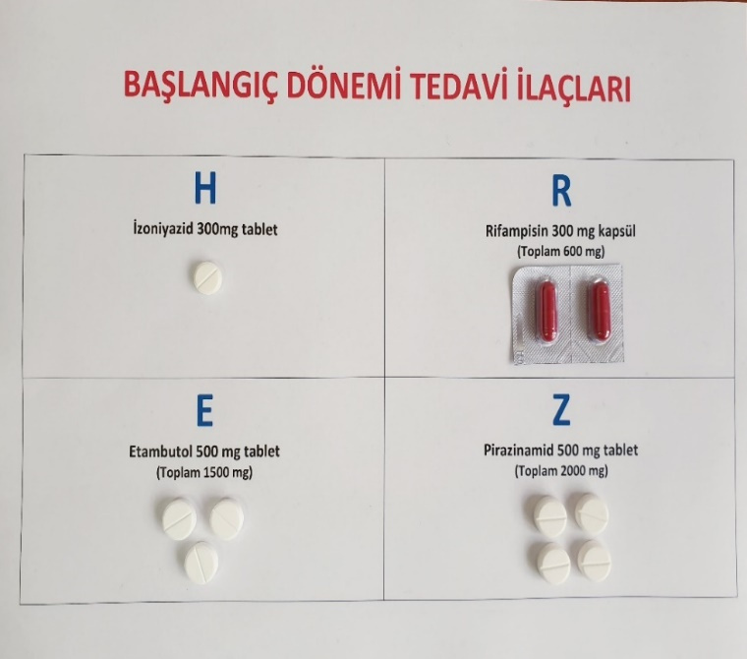
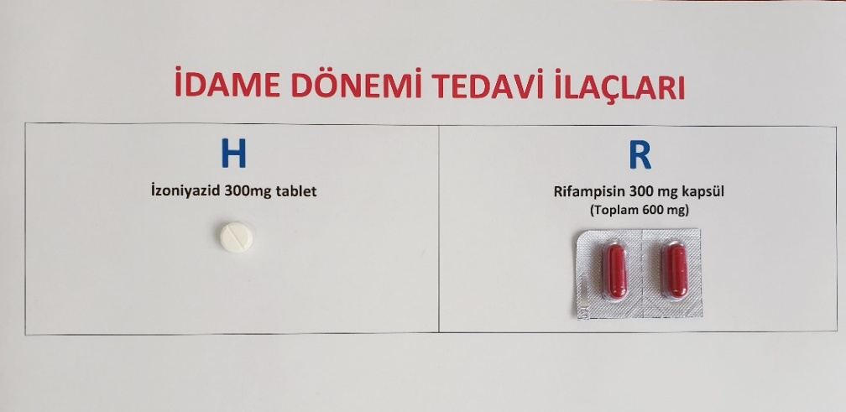
Standart Tedavi Rejimi — Yeni Olgular
Başlangıç Dönemi: 2 Ay — HRZE
İdame Dönemi: 4 Ay — HR
İlaç | Kısaltma | Doz | Başlıca Yan Etki
İzoniazid | H | 5 mg/kg | Hepatotoksisite, periferik nöropati
Rifampisin | R | 10 mg/kg | Hepatotoksisite, vücut sıvılarını turuncu boyar
Pirazinamid | Z | 25 mg/kg | Hepatotoksisite, artralji, hiperurisemi
Etambutol | E | 15–20 mg/kg | Optik nörit (görme kontrolü!)
Notes:
‹#›

Slide 26
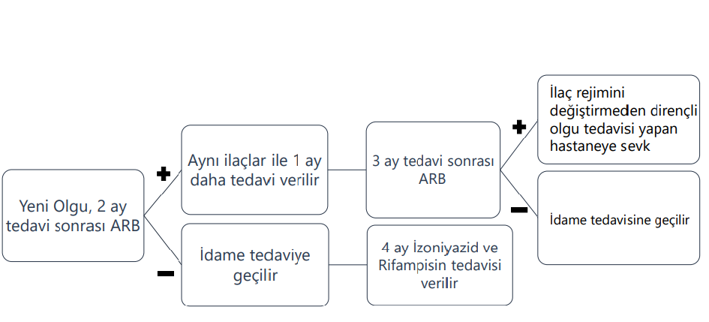
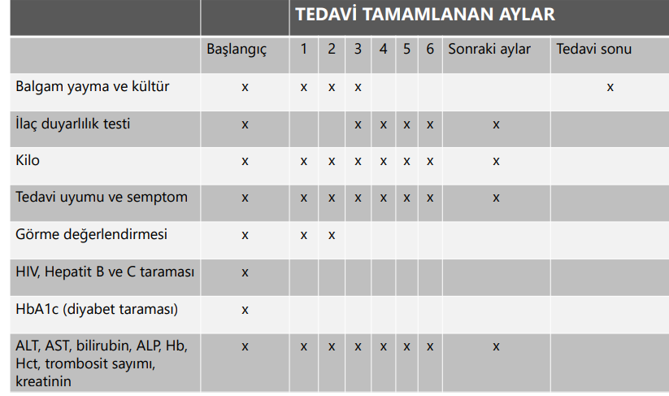
Tedavi İzlemi — Akış Şeması ve Takip
Tedavi Akış Şeması
Tedavi İzlem Tablosu
  Tedavi başlangıcında; kilo, karaciğer enzimleri (ALT, AST, bilirubin) ve görme kontrolü yapılır
  Ayda bir: semptomlar, uyum ve kilo takibi
  2., 5. ve tedavi sonu aylarında balgam yayma ve kültür
  İlaç duyarlılık testi: başlangıçta ve gerektiğinde
Notes:
‹#›

Slide 27
Çok İlaca Direnç-ÇİD
  Çok ilaca direnç (ÇİD) saptanan hastaların standart birinci grup ilaçlarla tedavi olasılıkları düşüktür
  ÇİD saptanan ve tedavi başarısızlığı olan hastalar, belirlenmiş 4 göğüs hastalıkları eğitim ve araştırma hastanesinde
Ankara Atatürk Sanatoryum EAH
İstanbul Yedikule, İstanbul Süreyyapaşa,
İzmir Dr. Suat Seren Göğüs Hastalıkları ve Göğüs Cerrahisi Eğitim ve Araştırma Hastaneleri ikinci grup ilaçlarla tedavi edilmektedirler.

Slide 28
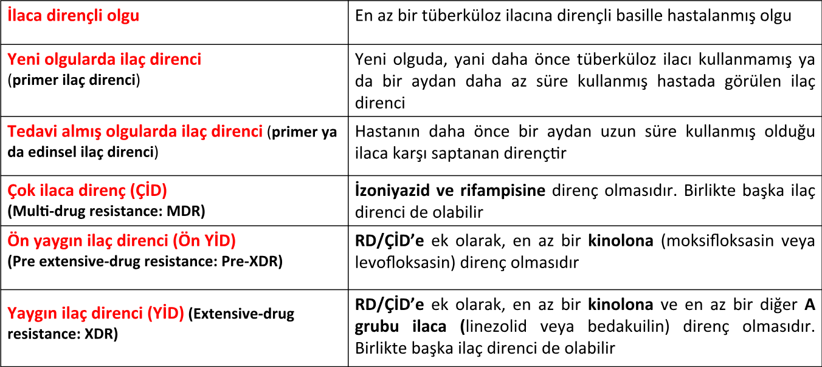
İlaç Direnci

Slide 29
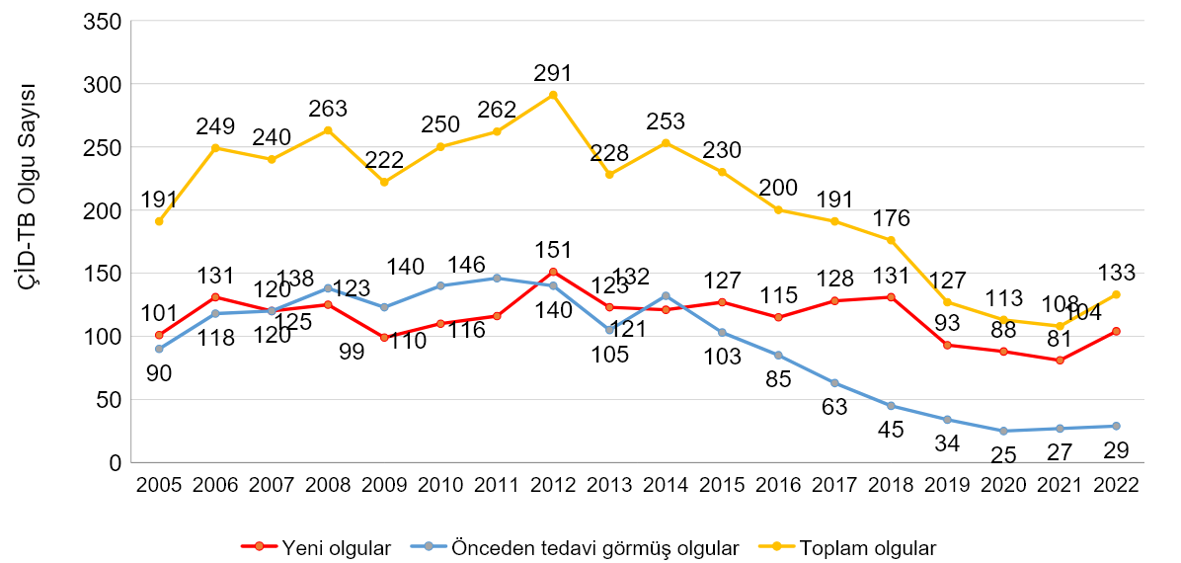
ÇİD-TB Olgu Sayıları, 2005-2022

Slide 30
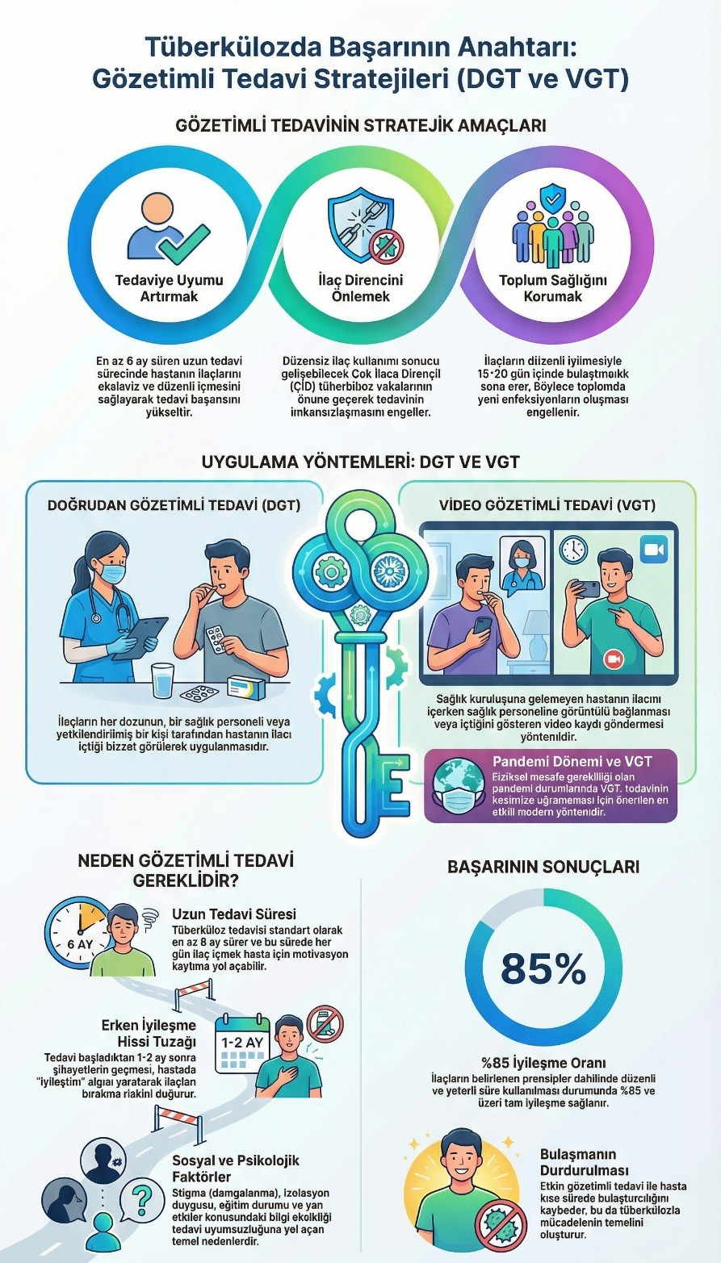
Doğrudan Gözetimli Tedavi (DGT)
Tüberküloz tedavisinde en kritik bileşen: uyum!
  DGT: Hastanın her ilacını bir sağlık çalışanının gözetiminde alması
  Tedaviye uyumsuzluk → ilaç direnci → tedavi başarısızlığı → toplumsal tehlike
  DSÖ tarafından tüm TB programlarının temel bileşeni olarak önerilen yöntemdir
  Hastalık hakkında iyi eğitim ve motivasyon şarttır
  Aile bireyi veya güvenilir kişi DGT'yi üstlenebilir
  Düzenli ev ziyareti, adres doğrulama ve sosyal destek sağlanmalıdır
  Ücretsiz ilaç temini tedavi uyumunu artırmaktadır
Notes:
‹#›

Slide 31
Özel Durumlarda Tedavi
Gebe Hastalar
Emziren Anneler
H, R, E kullanılabilir. Pirazinamidin güvenliliği tartışmalı; streptomisin kontrendike.
Standart tedavi uygulanabilir; anne sütündeki ilaç konsantrasyonu düşüktür.
Karaciğer Hastalığı
Böbrek Yetmezliği
Hepatotoksik ilaç sayısı azaltılır; yakın karaciğer enzim takibi zorunludur.
Streptomisin ve etambutol birikebilir; doz ayarı ve yakın izlem gerekir.
HIV Pozitif
Tedaviyi Aksatan Hasta
ART ve anti-TB tedavisi birlikte uygulanır; ilaç etkileşimleri göz önünde tutulur.
2 aydan kısa ara: tedaviye devam. 2 ay ve üzeri: tedavi yeniden düzenlenir.
Notes:
‹#›

Slide 32
YAN ETKİLER
Anti-tüberküloz ilaçlara bağlı yan etkiler ve yönetimi
Notes:
‹#›

Slide 33
Minör Yan Etkiler — Tedavi Kesilmeden Yönetilebilir
Vücut sıvılarının turuncu/kırmızı renk alması
Rifampisine bağlı, zararsız — hasta önceden bilgilendirilmeli
Periferik Nöropati
İzoniyazide bağlı; el-ayakta yanma, uyuşma → B6 vitamini (piridoksin) ile önlenir
Artralji
Pirazinamide bağlı, genellikle kendiliğinden düzelir; antiinflamatuar verilebilir
Kanda ürik asit yüksekliği
Pirazinamide bağlı; semptomatik ise antiinflamatuar. Üst sınır 6,2 mg/dL
Deri reaksiyonları
Tüm TB ilaçları ile görülebilir; hafif döküntüde antihistaminik yeterli
Grip benzeri tablo
Rifampisine bağlı; ateş, titreme, kemik ağrısı 1–8 saat sürebilir
Notes:
‹#›

Slide 34
Majör Yan Etkiler — İlacı Kes ve Değerlendir
⚠ Aşağıdaki belirtilerde ilgili ilaç derhal kesilmeli, hasta değerlendirilmeli!
Hepatotoksisite
(H, R, Z)
Hipersensitivite
Reaksiyonları
Semptomatik karaciğer enzim yüksekliği, normalin 5 katı aşması veya bilirubin > 1,5 mg/dL → İlaçları kes, hastanede tedavi
Döküntü + ateş. Stevens-Johnson Sendromu görülebilir. En sık S, PAS, thiasetazon ile → Tüm ilaçları kes
İşitme Kaybı &
Vertigo
Hemolitik Anemi,
Böbrek Yetmezliği
Streptomisine bağlı vestibüler hasar → İlacı kes, KBB konsültasyonu yap. Geri dönüşümsüz olabilir
Rifampisine bağlı → İlacı kes ve bir daha verme. Trombositopeni ve şok da görülebilir
Notes:
‹#›

Slide 35
KORUNMA & ENFEKSİYON KONTROLÜ
Bireysel ve toplumsal koruma yöntemleri
Notes:
‹#›

Slide 36
Tüberkülozdan Korunma — Üç Temel Strateji
💉 AŞI
🔍 ERKEN TANI
💊 ETKİLİ TEDAVİ
BCG aşısı ile miliyer TB ve TB menenjiti gibi ağır formlardan korunma
Bulaştırıcı hastaların erken dönemde bulunarak tedaviye alınması
Eksiksiz, düzenli tedavi ile bulaştırıcılığın kesilmesi ve nüksün önlenmesi
  Kişisel korunma: FFP3/N95 maske, enfekte kişilerden uzak durma
  Risk gruplarında aktif tarama: sağlık çalışanları, cezaevi, bağışıklığı baskılanmış bireyler
  Kemoprofilaksi (ilaçla koruma): temaslılarda ve risk gruplarında hastalık gelişimini önler
Notes:
‹#›

Slide 37

BCG (Bacille Calmette-Guérin) Aşısı
BCG, TB hastalığından değil; ağır komplikasyonlarından korur
  Koruyuculuk: çeşitli çalışmalarda %80'e kadar — ortalama 5–6 yıl (bazı çalışmalarda 15 yıl)
  Özellikle bebek ve çocuklarda miliyer TB ve TB menenjitini önlemede etkilidir
  TB enfeksiyonunu engellemez; basilin lenfo-hematojen yayılmasını sınırlar
  Sol omuz kasının alt ucuna uygulanır
  Neonatal dönemde standart aşı takvimine dahildir
Notes:
‹#›

Slide 38
İlaçla Koruma — Kemoprofilaksi
Enfekte Olmayan Kişilerde
Enfekte (Latent TB) Kişilerde
Bulaştırıcı hastanın yakın çevresinde olanlarda basille enfekte olma riskini azaltır
Aktif tüberküloz hastalığına ilerlemeyi önler — genellikle izoniazid 6 ay
Kemoprofilaksi Verilmesi Gereken Gruplar:
  TB hastasının ev içi temaslıları (özellikle 35 yaş altı)
  Bağışıklığı baskılanan kişiler: HIV(+), anti-TNF tedavi alanlar, yüksek doz steroid kullananlar, diyalizdeki KBY hastaları
  Organ/hematolojik transplant adayları ve TDT/İGST pozitif çocuklar
  TDT konversiyonu olanlar (negatiften pozitife dönen veya belirgin artış gösteren)
Notes:
‹#›

Slide 39
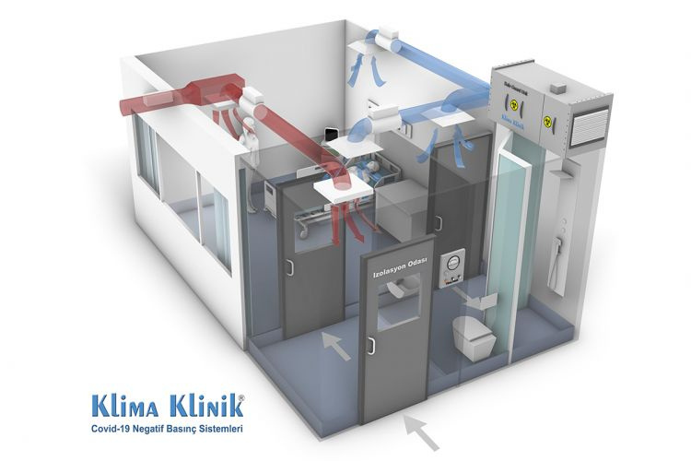
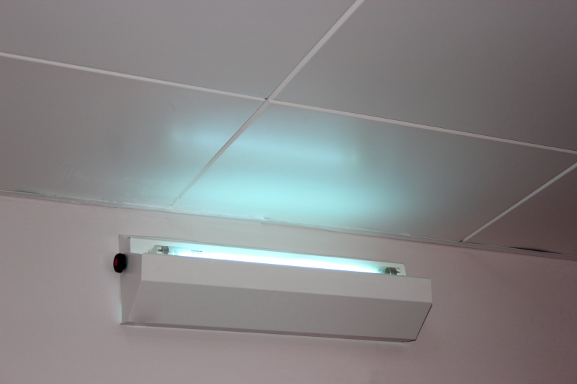
Hastanede Enfeksiyon Kontrol Önlemleri
Negatif Basınçlı İzolasyon Odası
Üst Oda UV Lambası
  Hasta, kapıları kapalı tutulan negatif basınçlı izolasyon odasına alınmalıdır
  Hava HEPA filtreden veya UV kanalından geçirildikten sonra dışarıya verilmeli
  Saatte 6–10 kez hava değişimi sağlanmalı; pencereler olabildiğince açık tutulmalı
  Sağlık çalışanları FFP3/N95 filtreli maske kullanmalı; hasta cerrahi maske takmalı
  UV lambaları aylık %70 alkol ile temizlenmeli; UV metre ile etkinliği kontrol edilmeli
Notes:
‹#›

Slide 40
TEMASLI MUAYENESI
Kim temaslıdır? Ne zaman taranmalı?
Notes:
‹#›

Slide 41
Temaslı Muayenesi — Tanım ve Hedefler
Temaslı: Bulaştırıcı TB hastası ile aynı havayı paylaşan ve TB basiline maruz kalan kişidir.
Ev İçi Yakın Temaslılar
Bulaştırıcı hasta ile aynı evde yaşayan, aynı havayı paylaşanlar
→ Bulaşma riski ~%20
Ev Dışı Yakın Temaslılar
Düzenli ve uzun süreli temas: yakın arkadaş, iş arkadaşı
→ Bulaşma riski ~%3,7
Diğer Temaslılar
Aynı ortamda belirli süre birlikte olunan kişiler: sınıf, işyeri, kışla, cezaevi
→ Bulaşma riski ~%0,3
Not: Bulaştırıcı hasta ile 8 saatlik uçak yolculuğu yapanlar da temaslı kabul edilir!
Notes:
‹#›

Slide 42
HEMŞIRELIK YAKLAŞIMI
Tüberkülozun etkin kontrolünde hemşirenin rolü
Notes:
‹#›

Slide 43
Tüberkülozun Etkin Kontrolünde Hemşirelik Yaklaşımı
🛡️ Enfeksiyon Kontrolü
Maske, izolasyon, havalandırma, hasta eğitimi ile bulaşmanın önlenmesi
💊 DGT & Uyum
Tedaviye uyumun sağlanması, yan etki takibi, tedavi desteği
🫁 Solunum Yönetimi
Nefes darlığı, sekresyon yönetimi ve solunum egzersizleri
🍽️ Beslenme & Kilo Takibi
Enerji desteği, kilo takibi ve malnütrisyonun giderilmesi
👨‍👩‍👧 Psikososyal Destek
Stigma ve izolasyon duygusunu azaltma, motivasyon artırma
📚 Hasta & Aile Eğitimi
Hastalık, tedavi, bulaşma ve korunma konusunda kapsamlı eğitim
Notes:
‹#›

Slide 44
Sonuç
Tüberküloz yalnızca bir enfeksiyon hastalığı değildir:
bir ülkenin sağlık sisteminin gücünü, sosyo-ekonomik eşitsizliklerini ve halk sağlığı politikalarının etkinliğini yansıtan önemli bir toplum sağlığı göstergesidir.
  Erken tanı, doğru tedavi ve DGT ile tüberküloz önlenebilir ve kontrol altına alınabilir
  Türkiye'nin %62,5'lik azalma trendi başarılı ulusal programın kanıtıdır
  Hemşirelik girişimleri; tedavi uyumunu artırarak, bulaşı önleyerek ve psikososyal destek sağlayarak toplum sağlığını korumaktadır
  Sürekli izlem, eğitim ve toplumsal farkındalık TB ile mücadelede vazgeçilmezdir
Notes:
‹#›

Slide 45

HEDEFİMİZ
Bursa Uludağ Üniversitesi | Göğüs Hastalıkları Anabilim Dalı |2026 SUBAT
Notes:
‹#›

